Slide 1


ZOMI
大模型：分布式训练
张量并行 Tensor Parallel

Slide 2
大模型业务全流程
数据 & 模型算法
模型训练 & 微调
模型验证 & 推理部署
2. 数据处理
4. 模型训练
6. 模型微调
7. 模型验证
开源
数据
数据
预处理
向量
数据库
混合精度
梯度检查
梯度累积
…
全参微调
下游
任务
测评
标准
bench
mark
3. 模型算法
5. 分布式并行
低参微调
8. 推理与智能体
LLM模型
架构
多模态
一切皆Tokens
训练集群稳定性
指令微调
量化
压缩
推理
加速
9. Agent
智能体
1. AI 集群建设
计算、存储、网络
AI 集群机房建设
AI 集群上线与运维
集群算力准备

Slide 3
大模型系列 – 分布式训练加速
具体内容
分布式加速库：
业界常用分布式加速库 & 作用
DeepSpeed 特性：
基本概念 - 整体框架 – Zero-1/2/3 – ZeRO-Offload – ZeRO-Infinity
Megatron 特性：
总体介绍 – 整体流程 – 并行配置 – DP – TP – PP

Slide 4
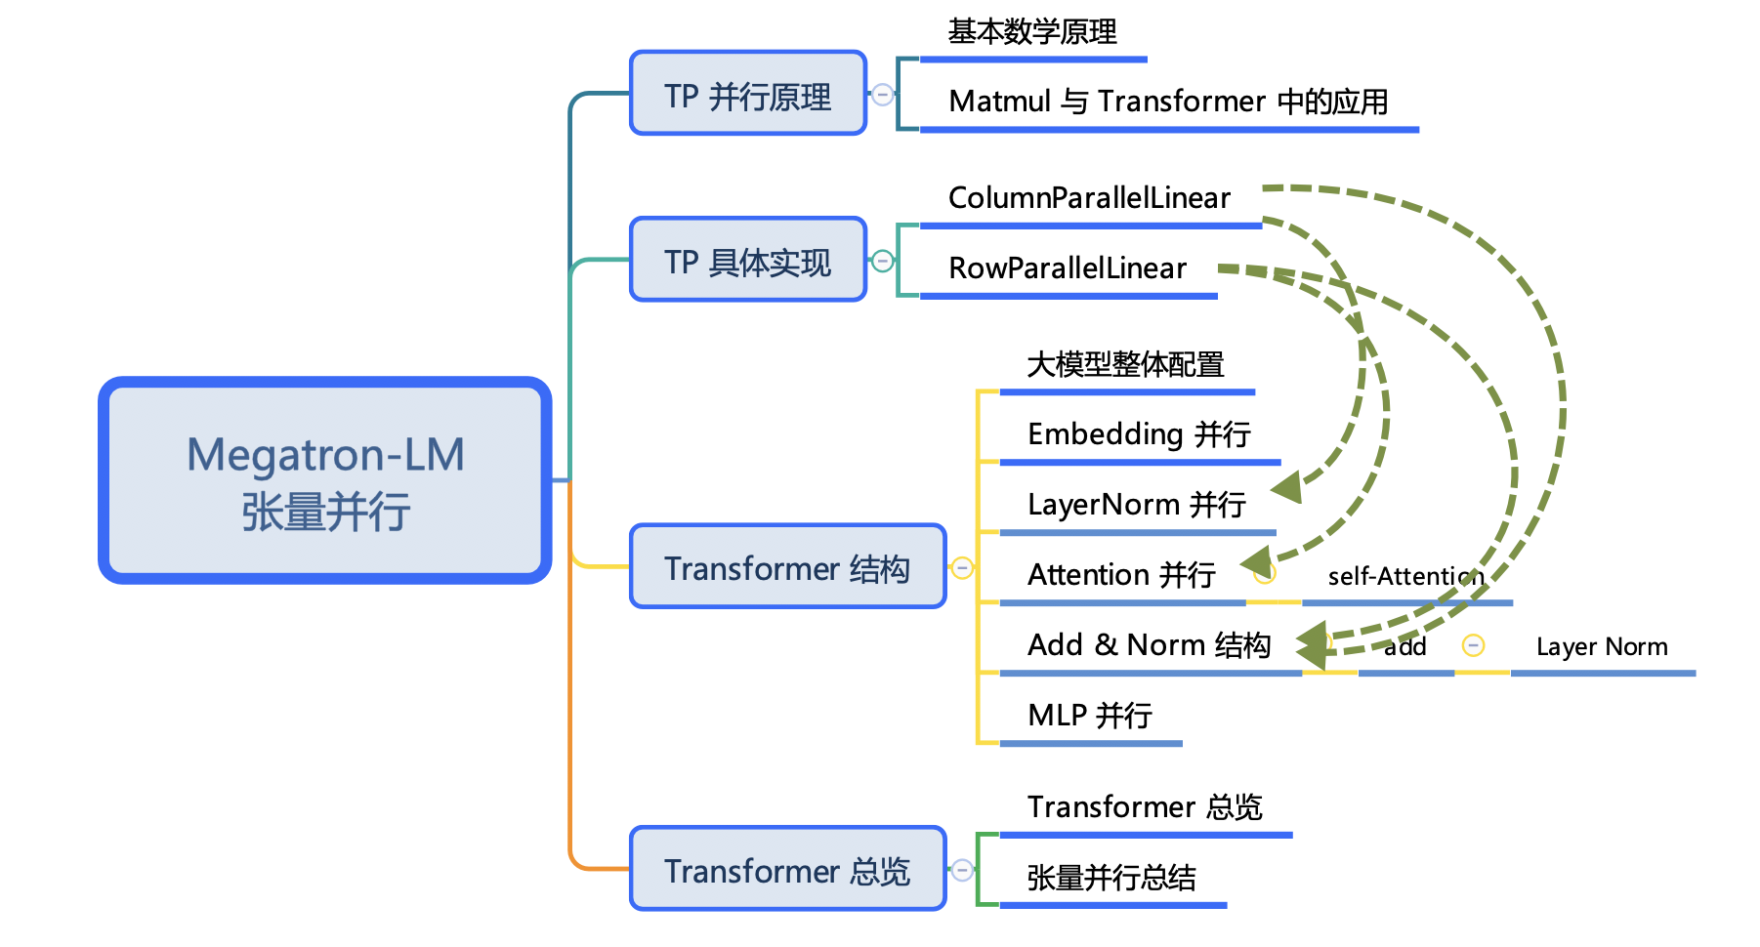
思维导图

Slide 5
Megatron-LM 01
大模型整体配置

Slide 6
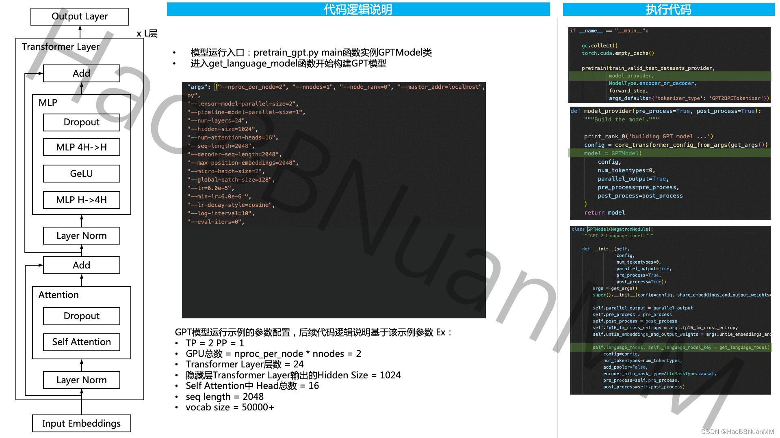

Slide 7
配置规范
h: hidden size n: number of attention heads p: number of model parallel partitions np: n/p hp: h/p hn: h/n b: batch size s: sequence length l: number of layers Transformer 的输入size是 [s, b, h]，返回一个同样size的张量，我们使用 hyperparameters 作为transformer 的超参数。

Slide 8
Megatron-LM 02
Embedding 并行

Slide 9
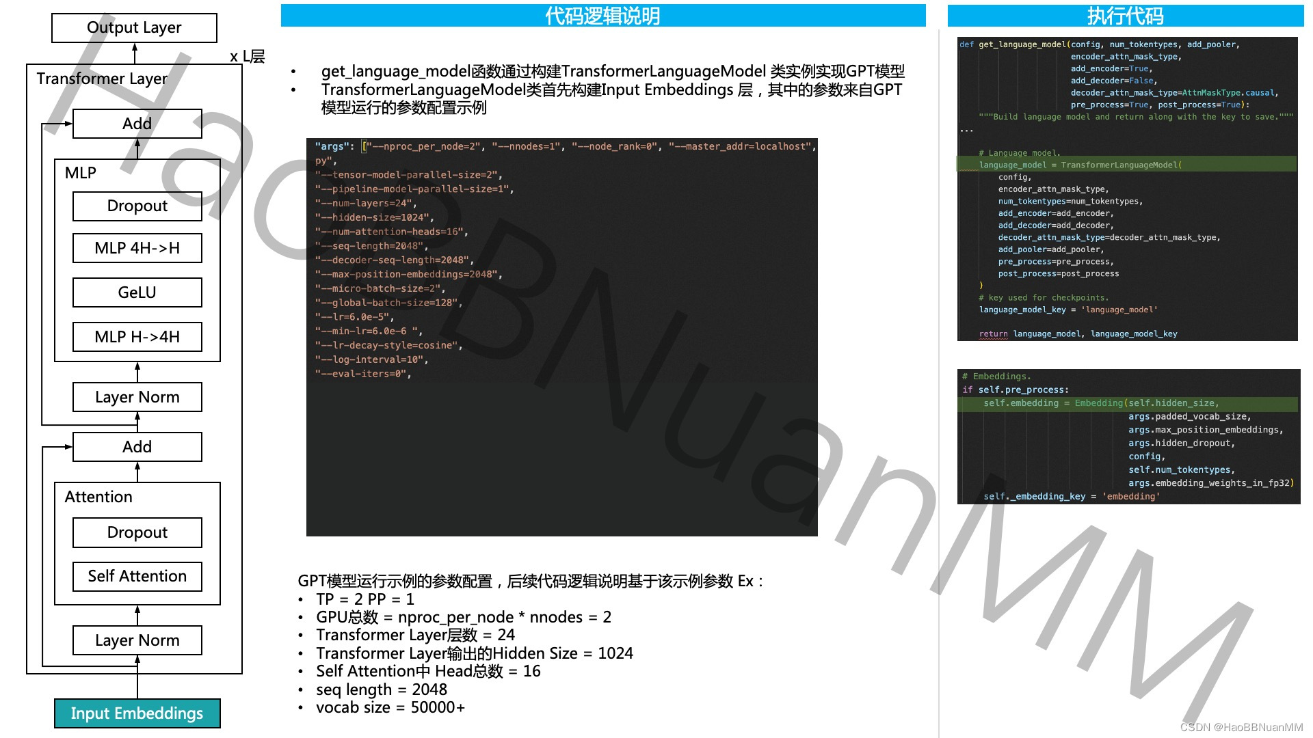

Slide 10
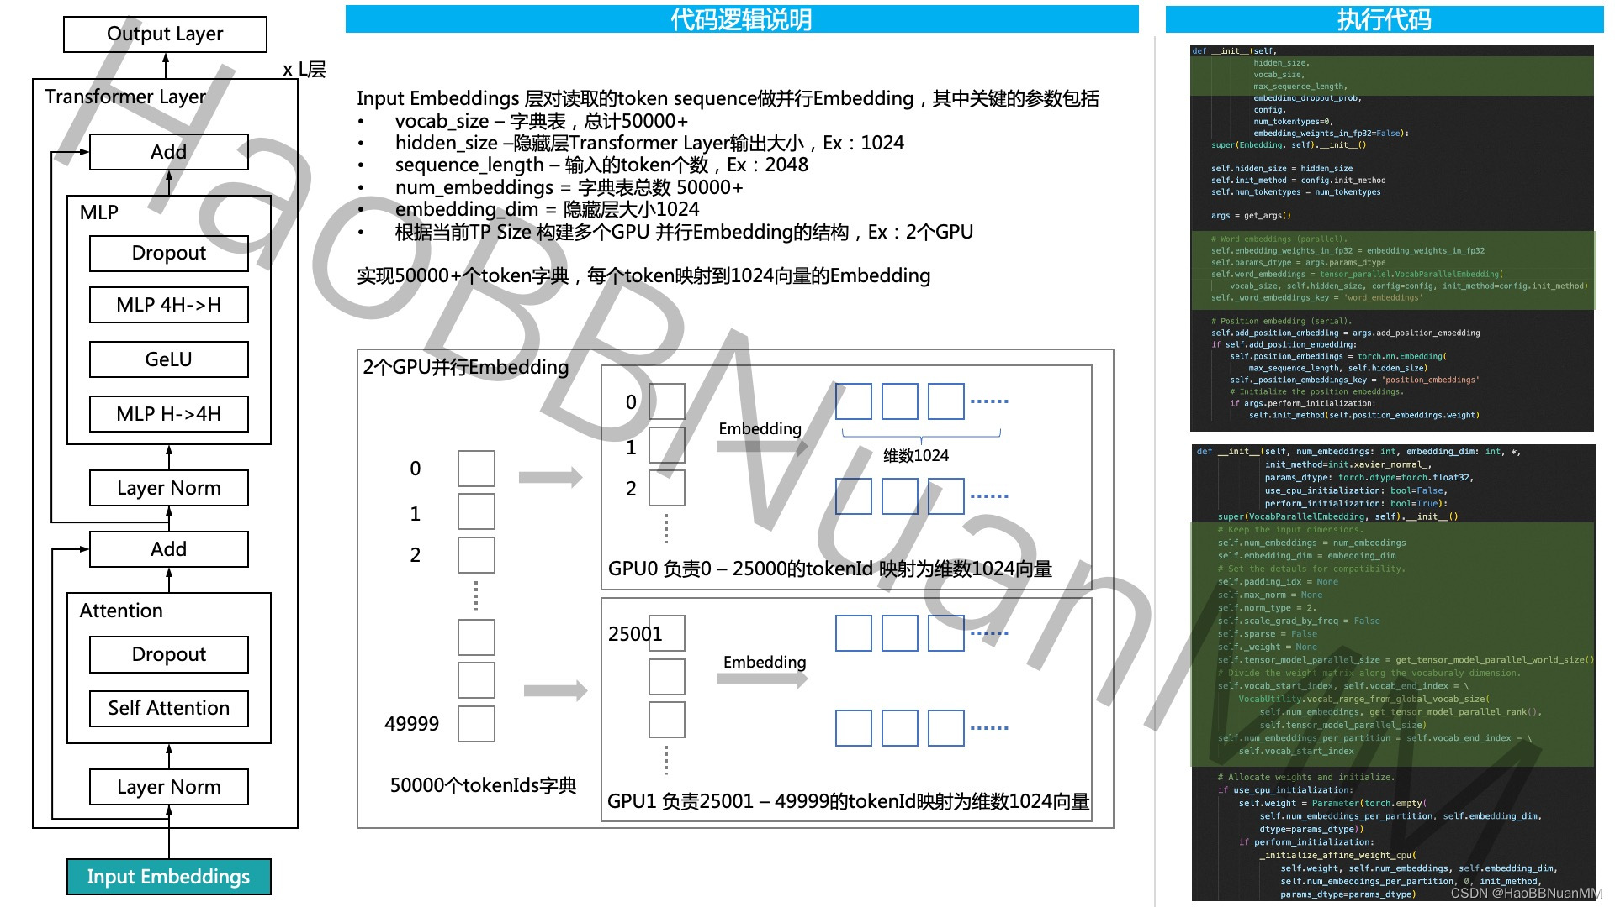

Slide 11
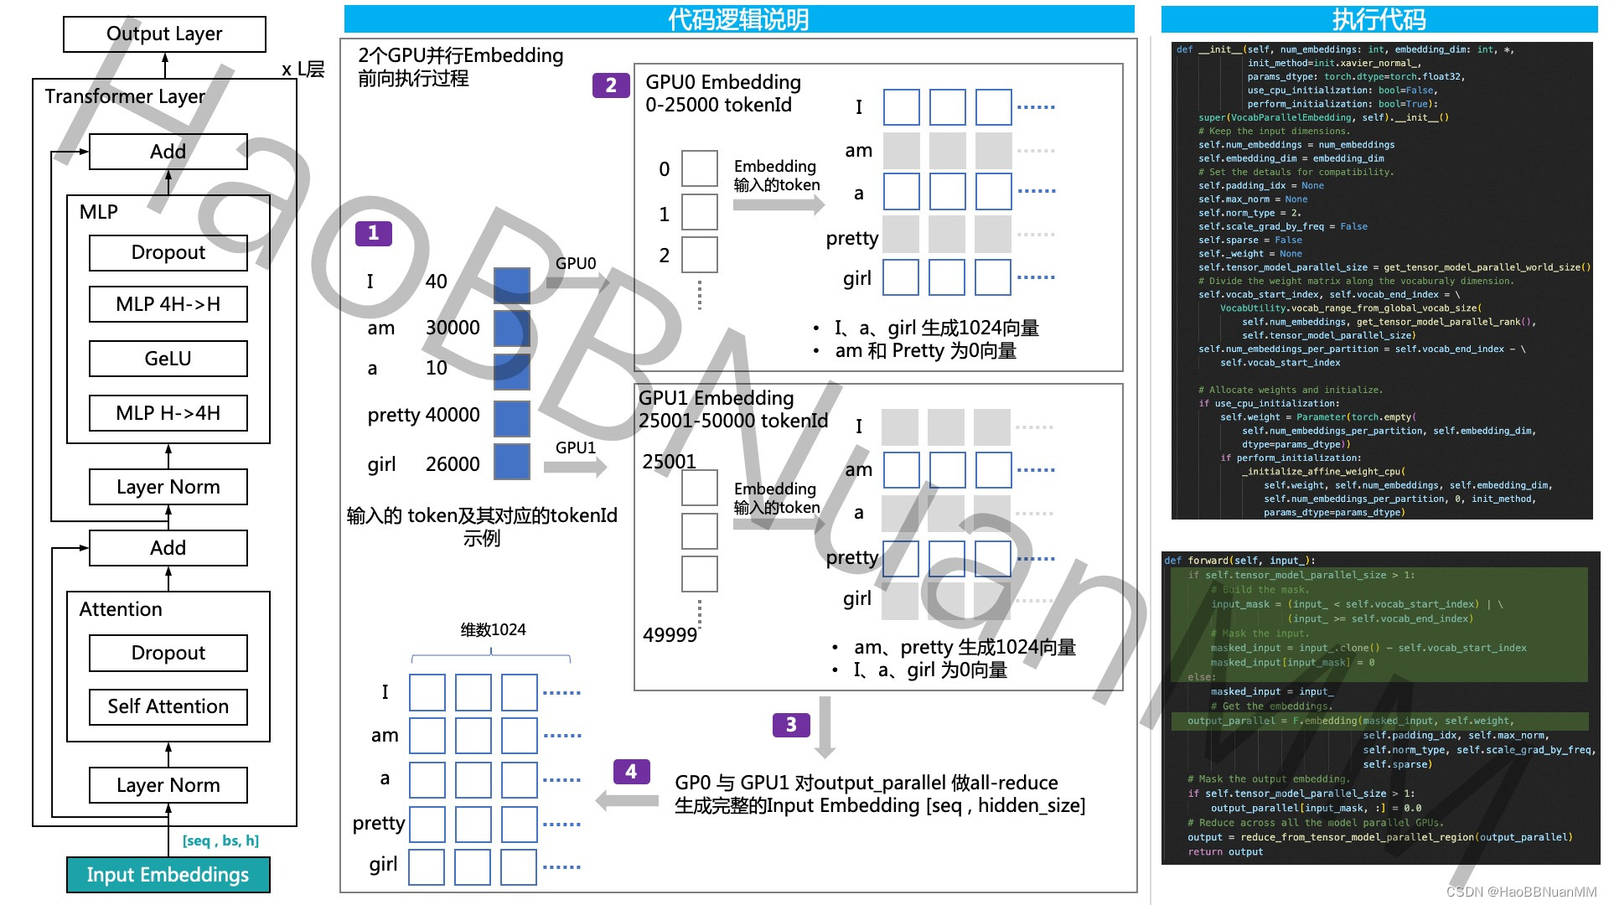

Slide 12
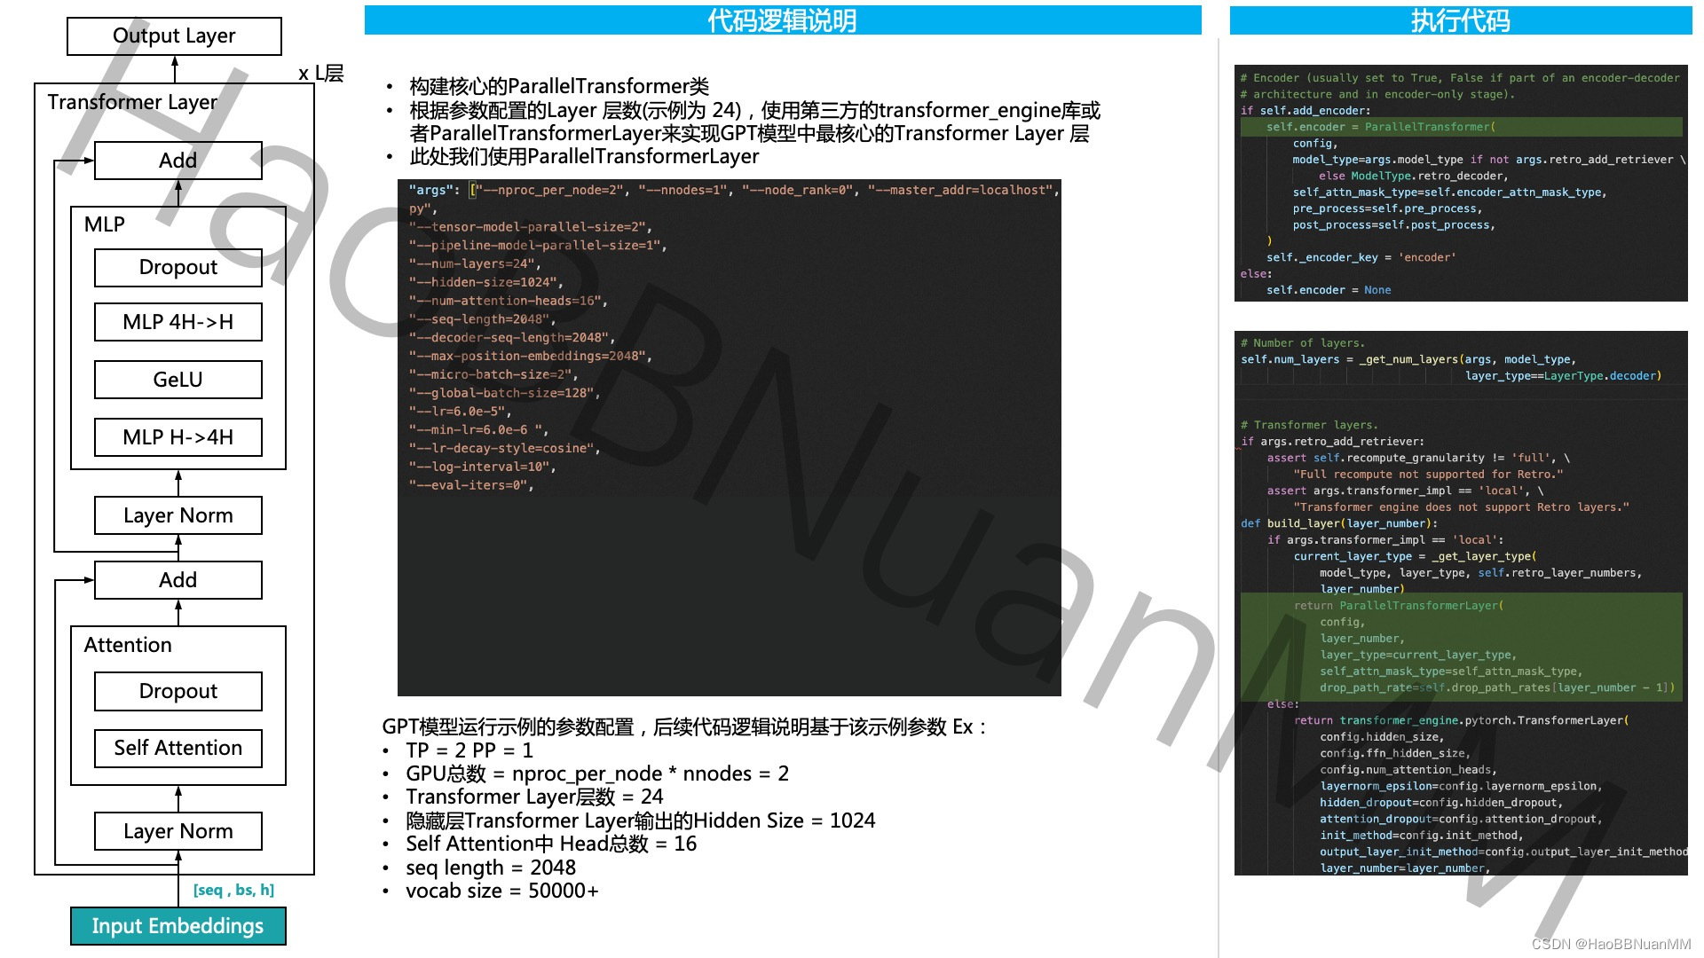

Slide 13
Megatron-LM 03
LayerNorm 并行

Slide 14
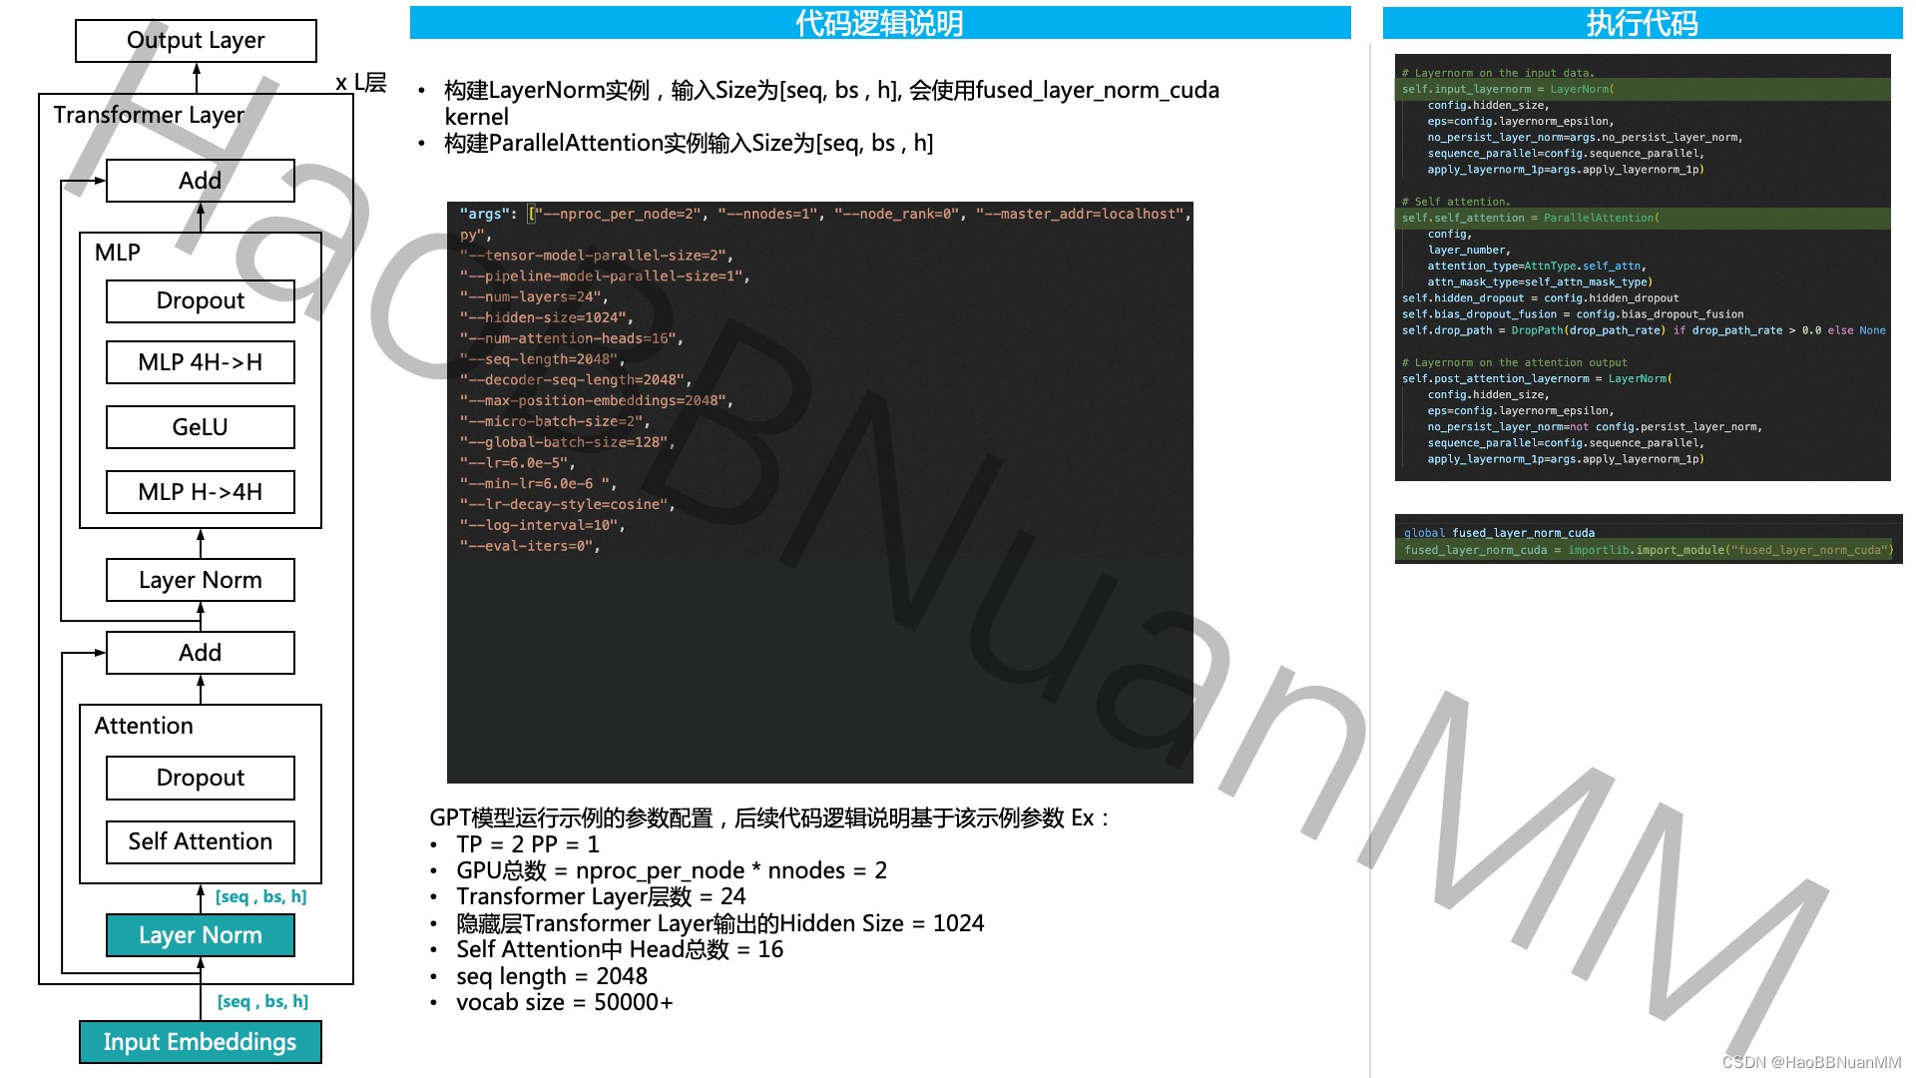

Slide 15
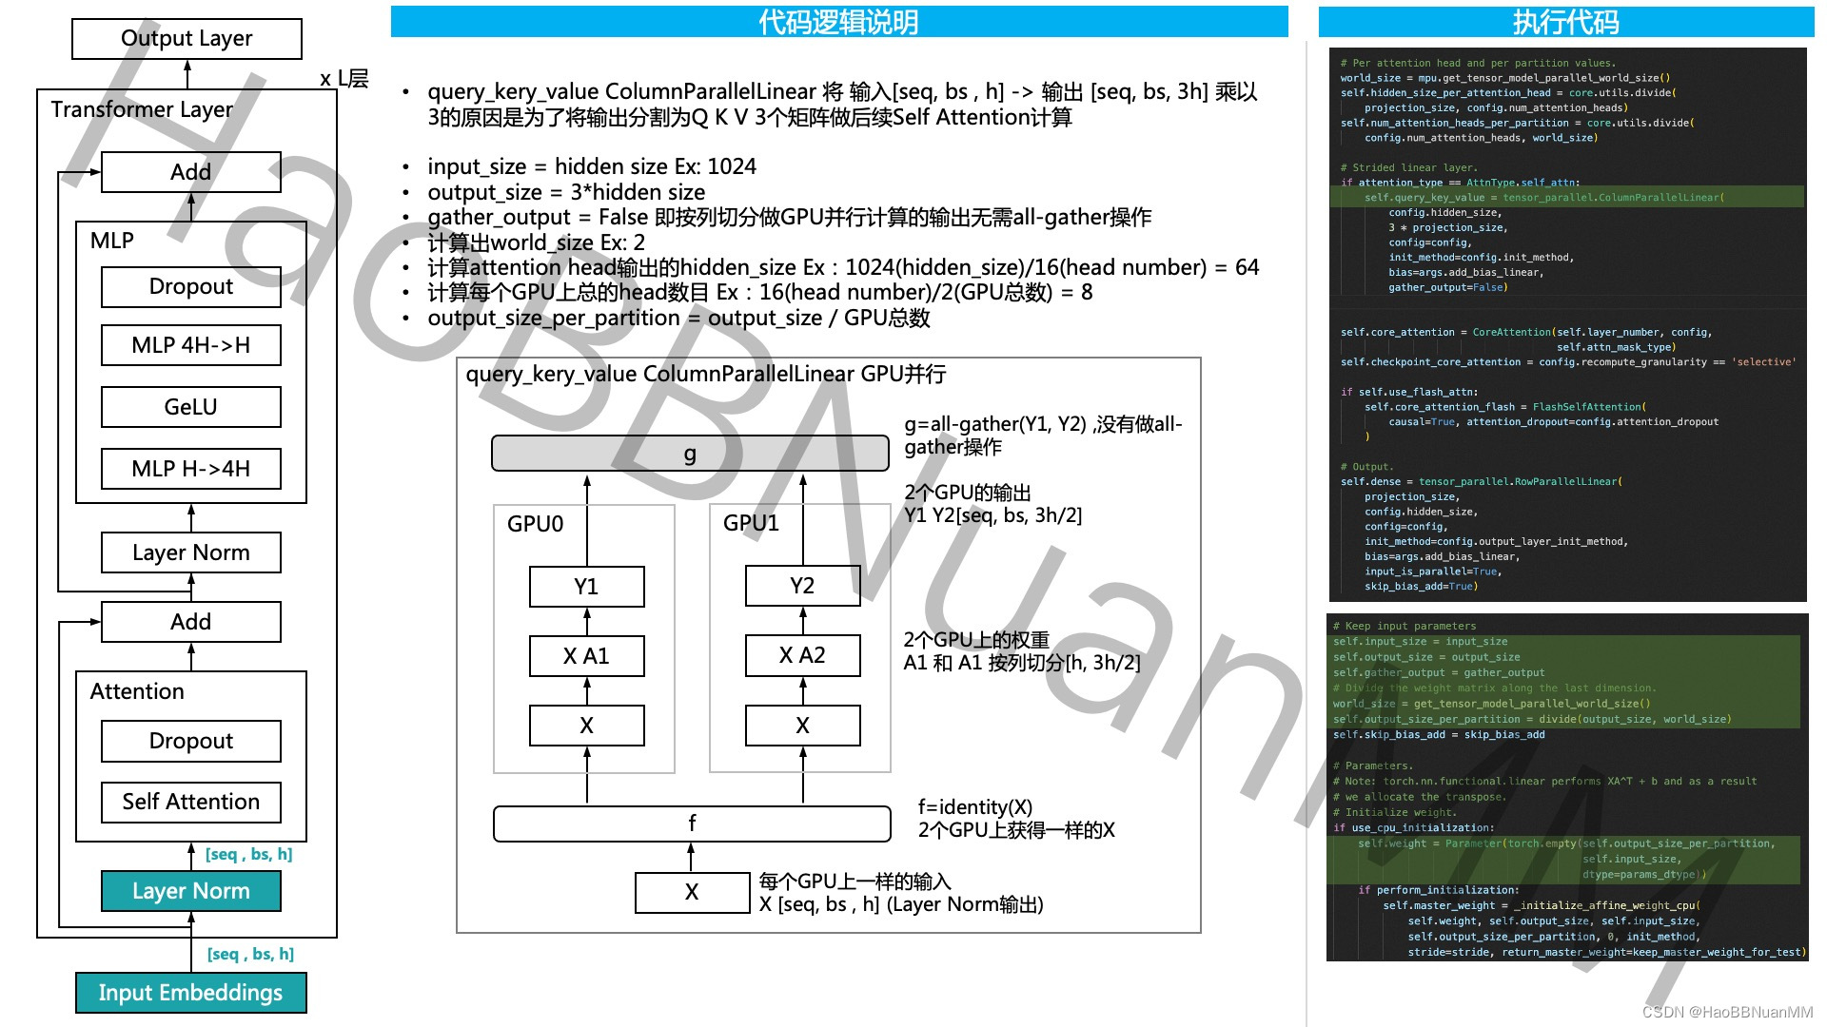

Slide 16
Megatron-LM 04
Attention 并行

Slide 17
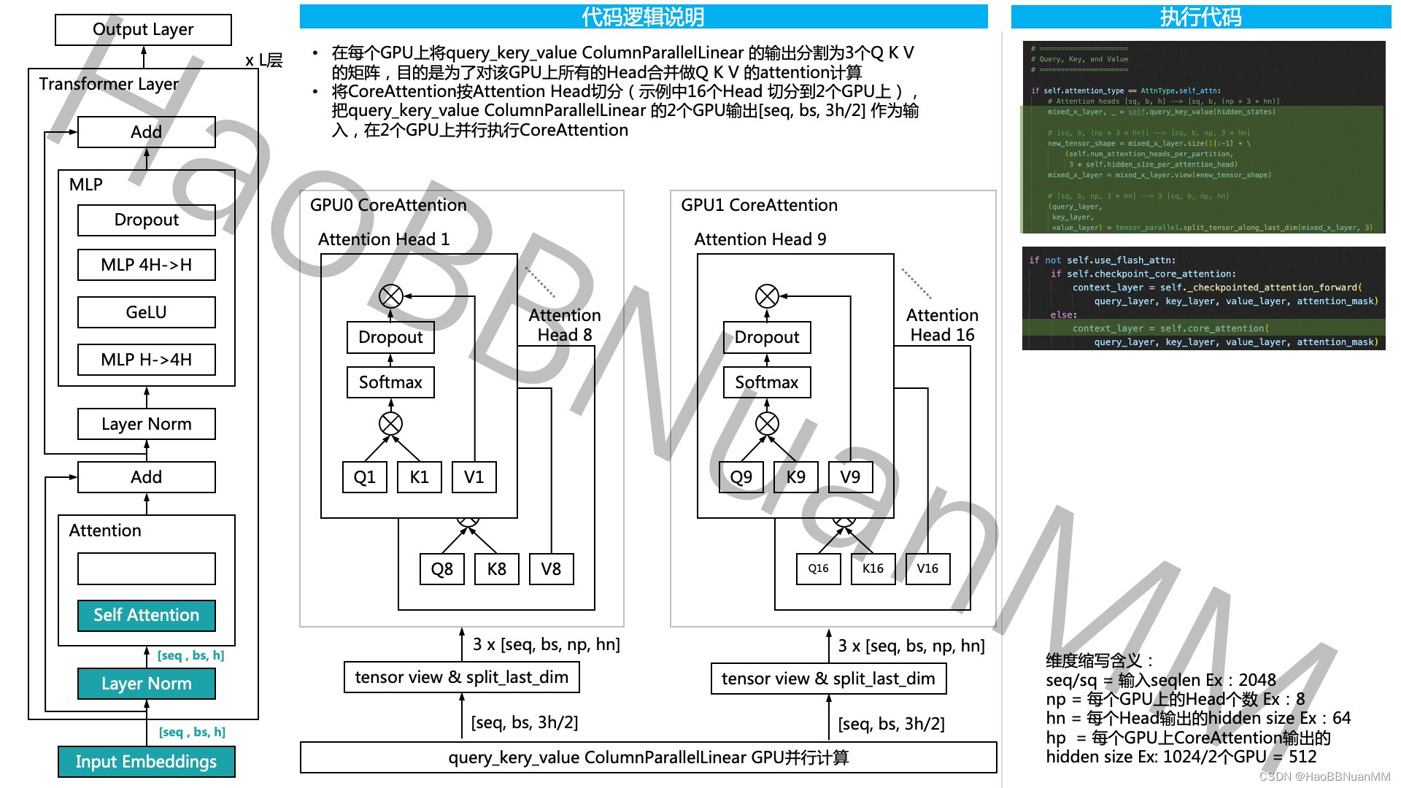

Slide 18
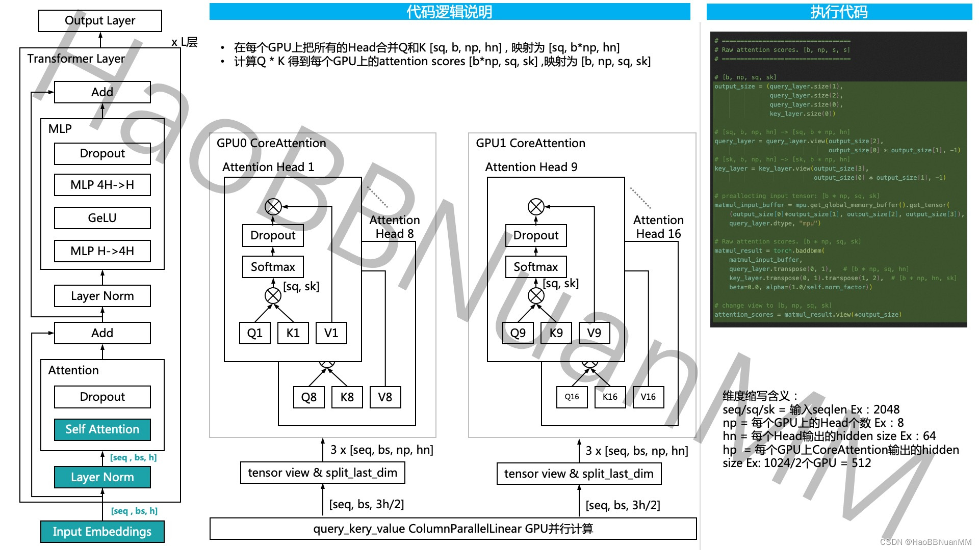

Slide 19
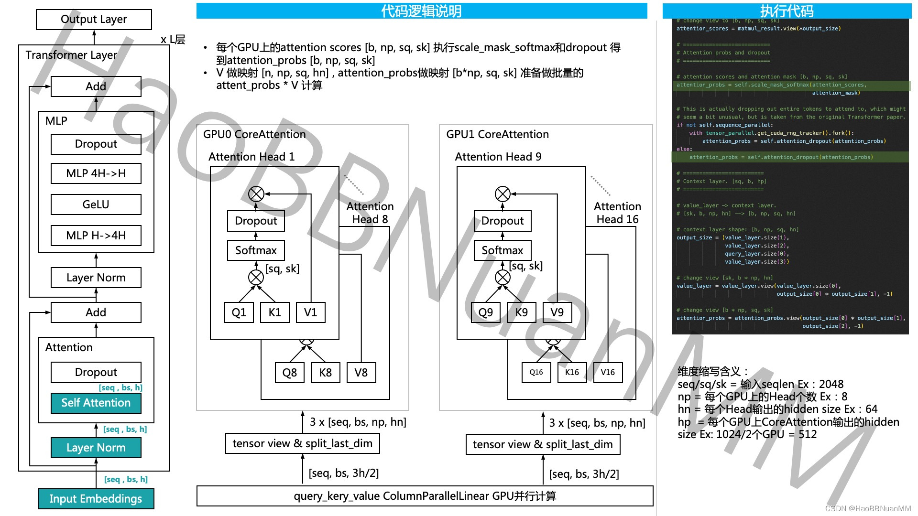

Slide 20
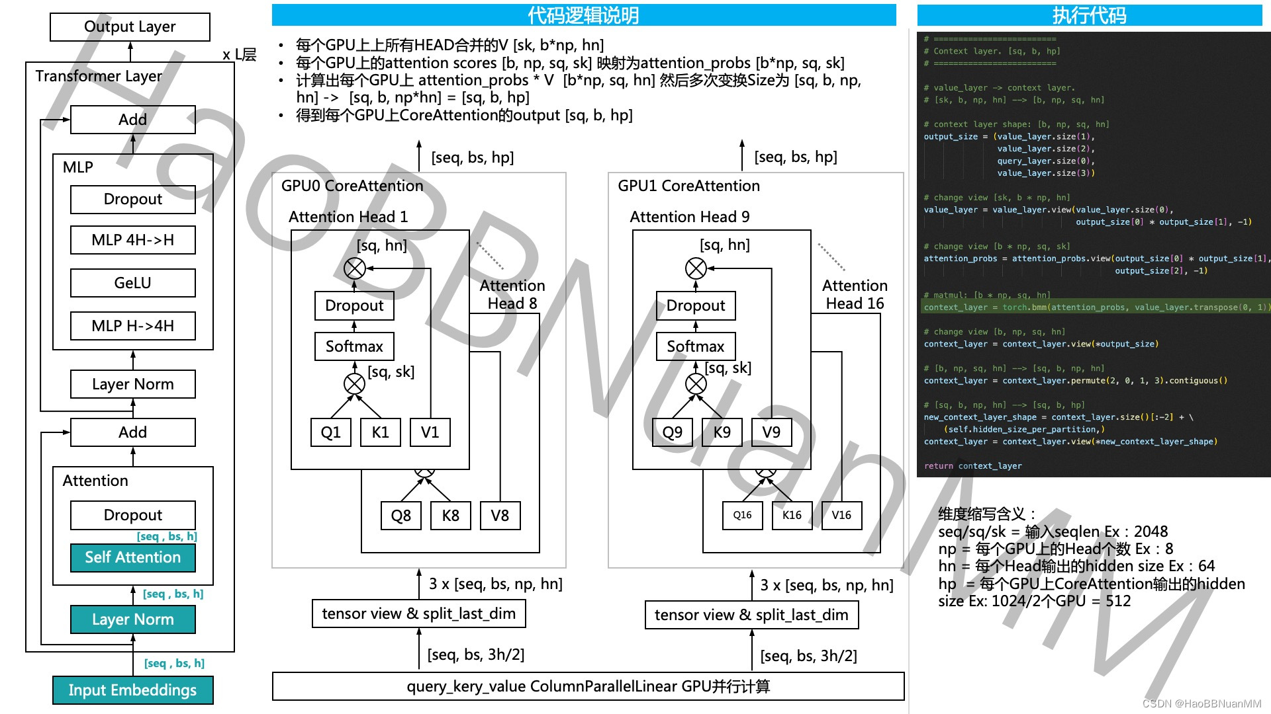

Slide 21
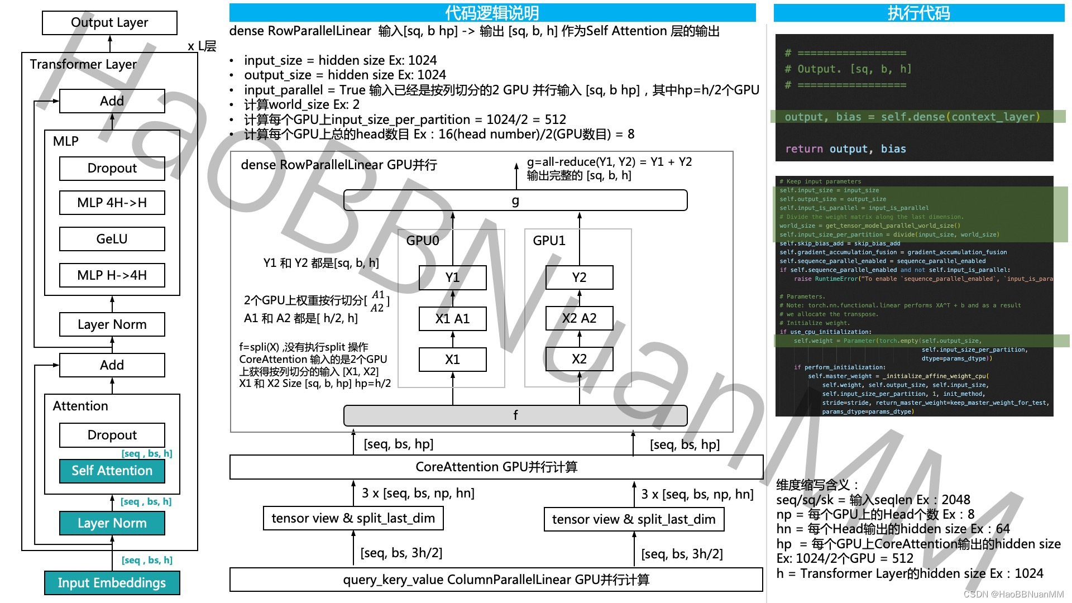

Slide 22
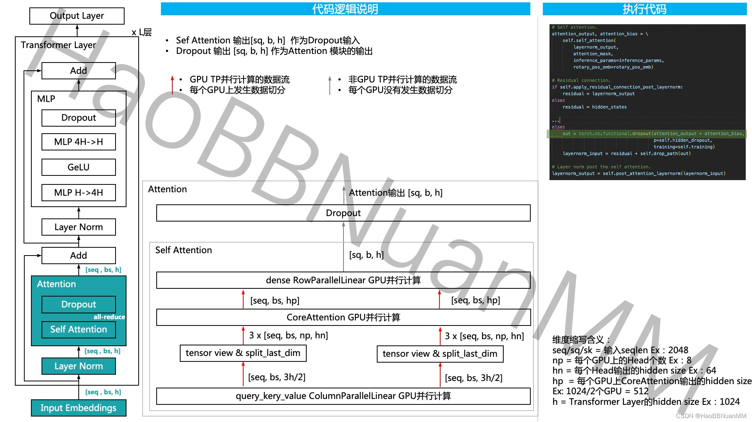

Slide 23
Megatron-LM 05
Add & Norm 结构

Slide 24
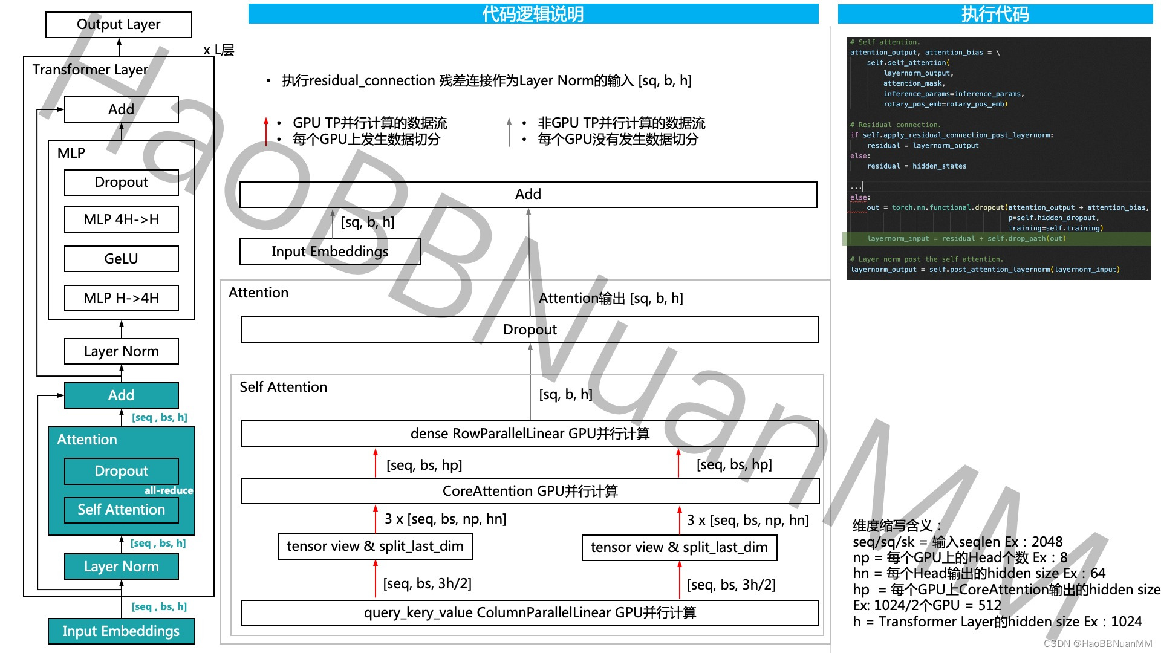

Slide 25
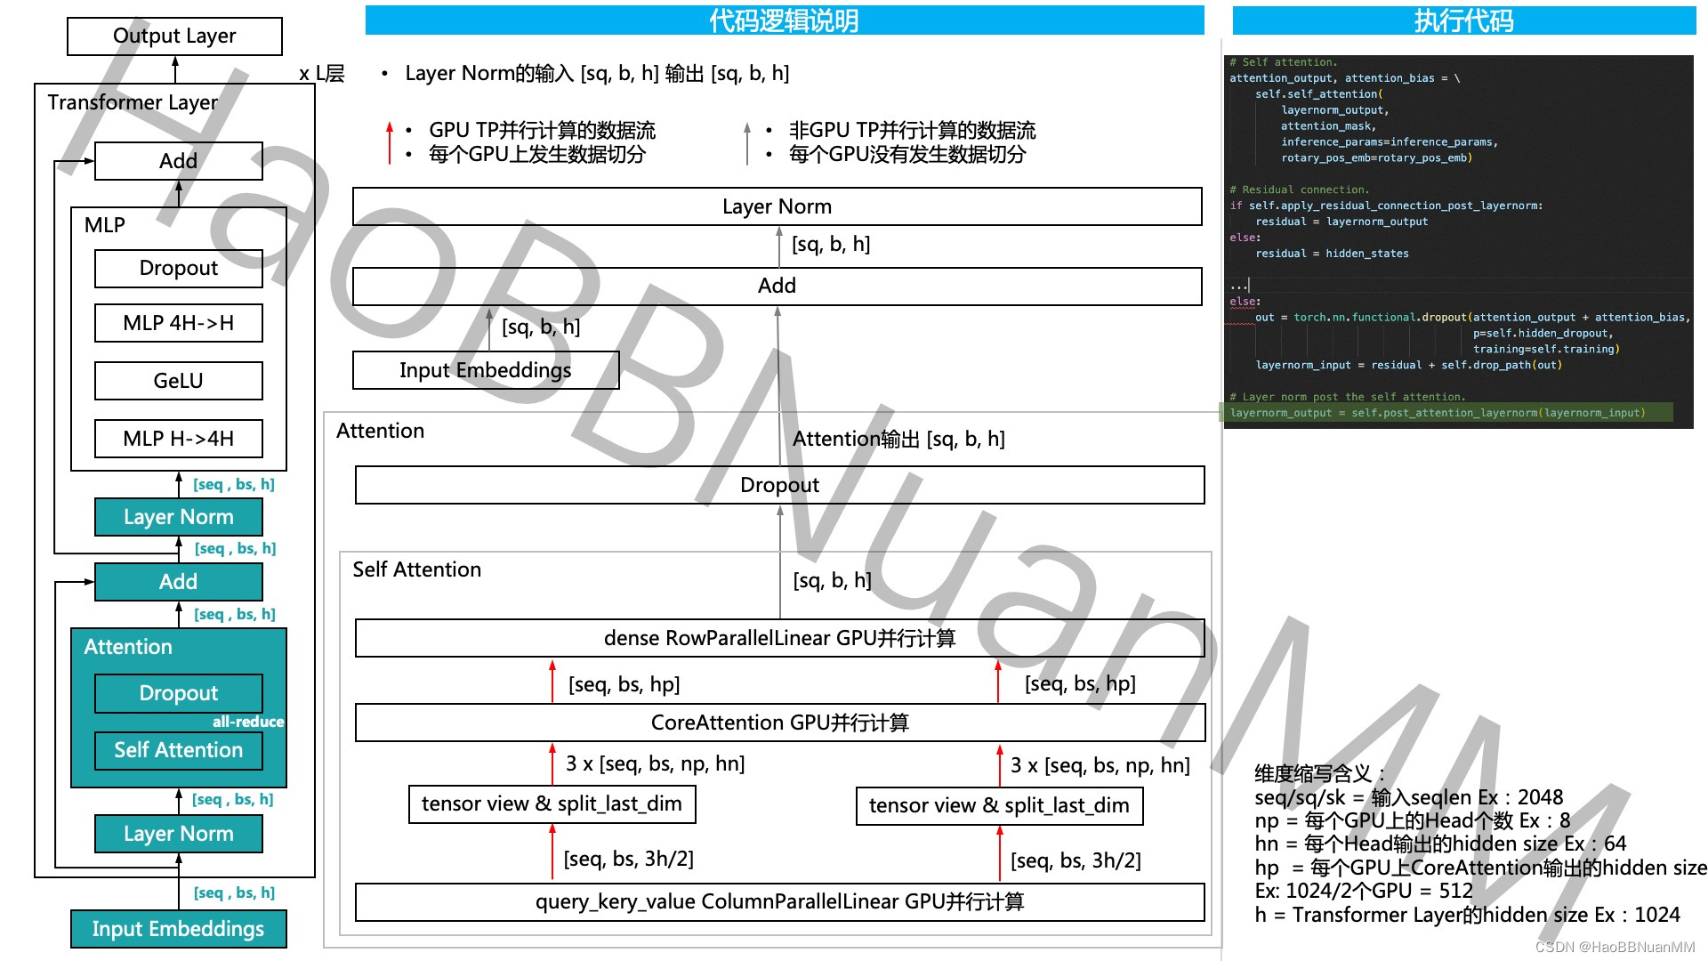

Slide 26
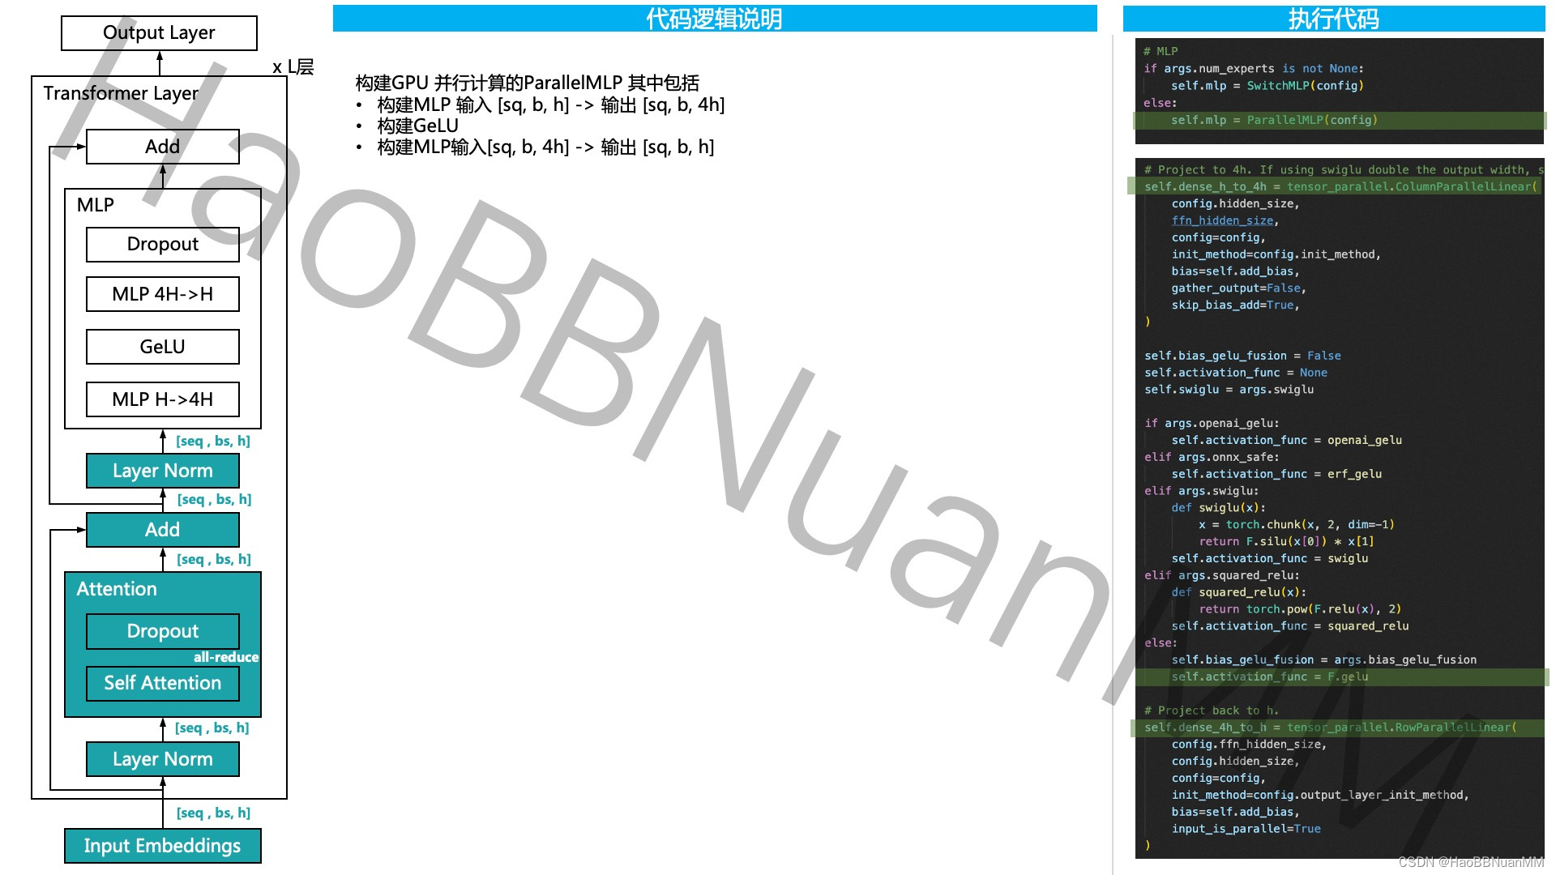

Slide 27
Megatron-LM 06
MLP 并行

Slide 28
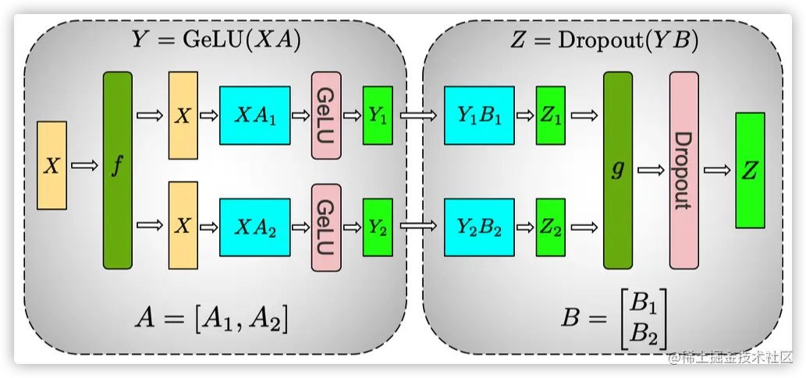

Slide 29
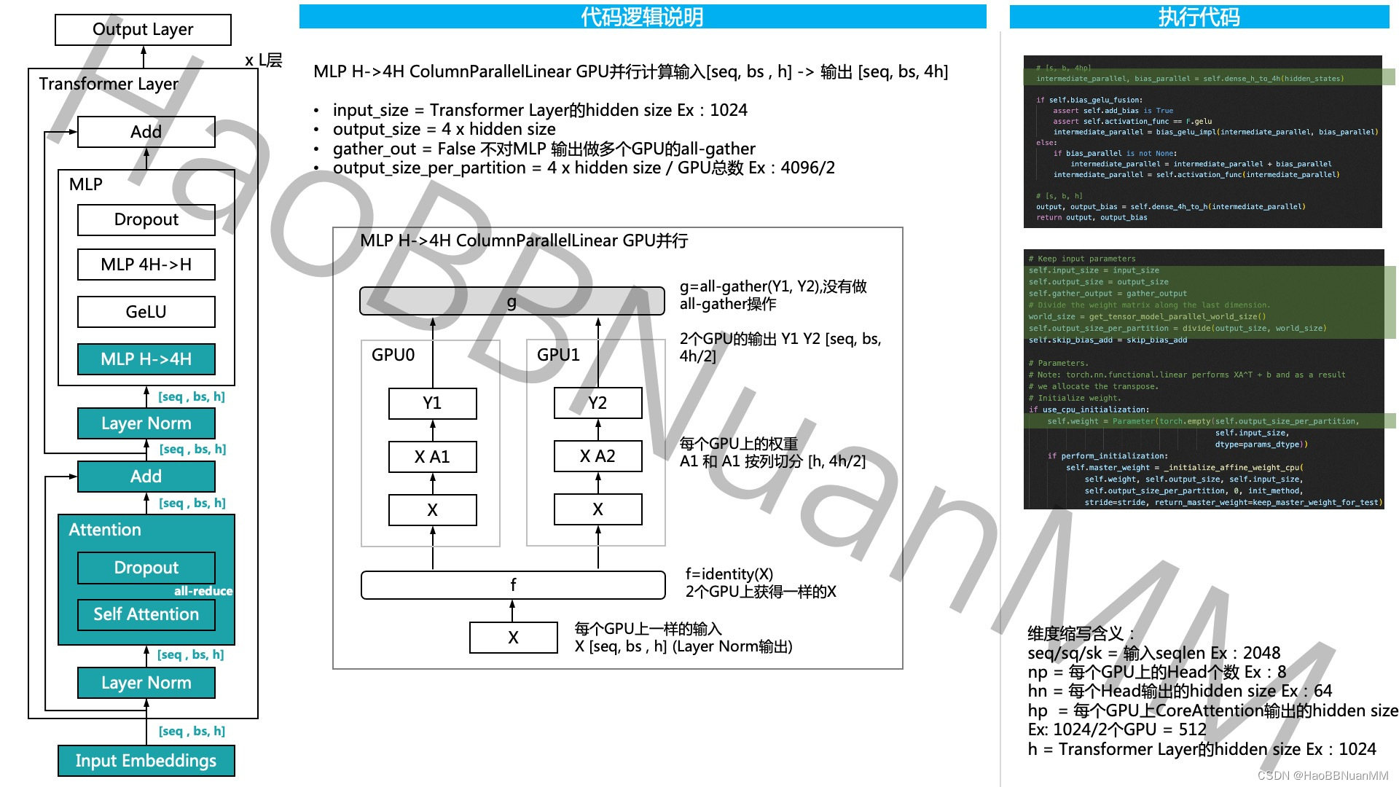

Slide 30
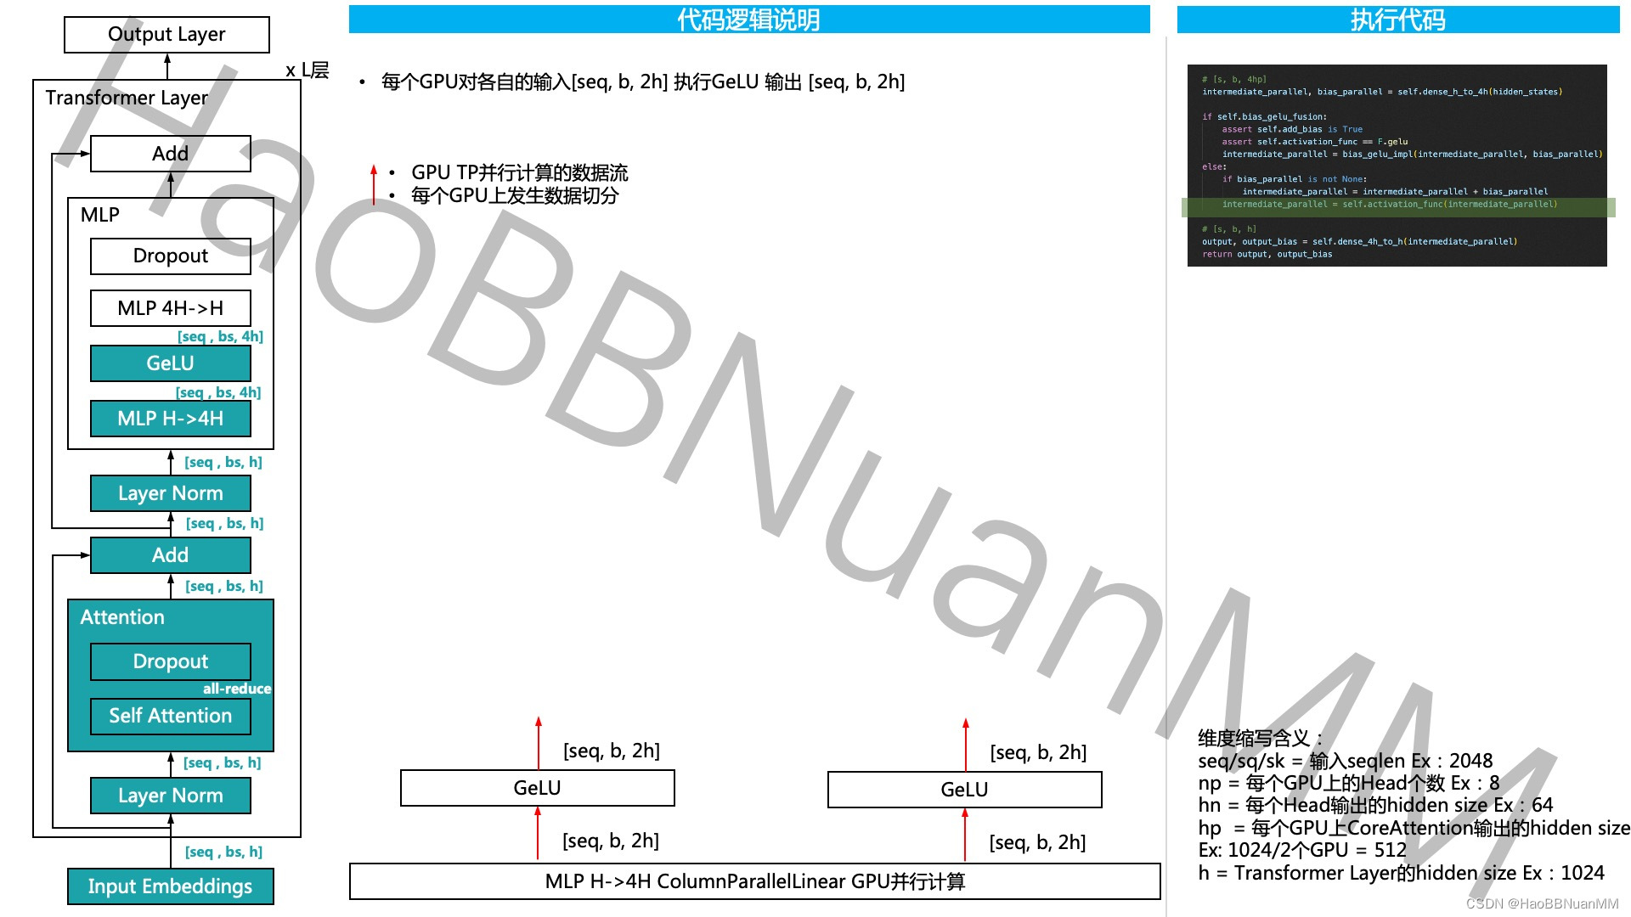

Slide 31
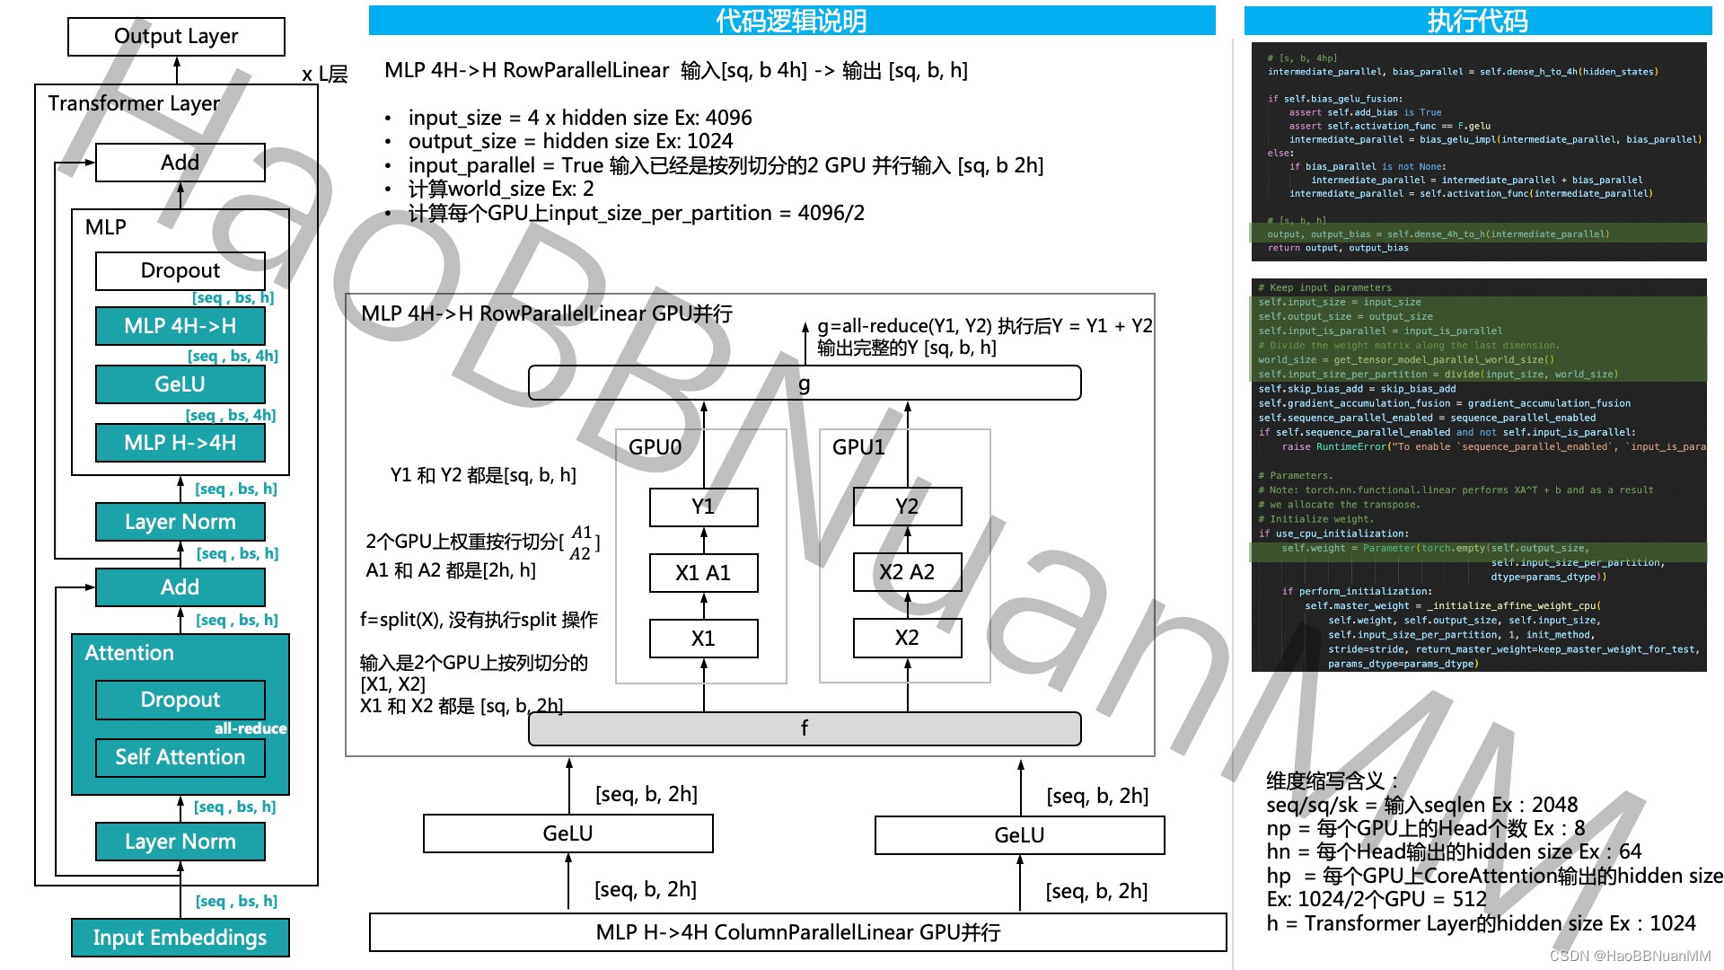

Slide 32
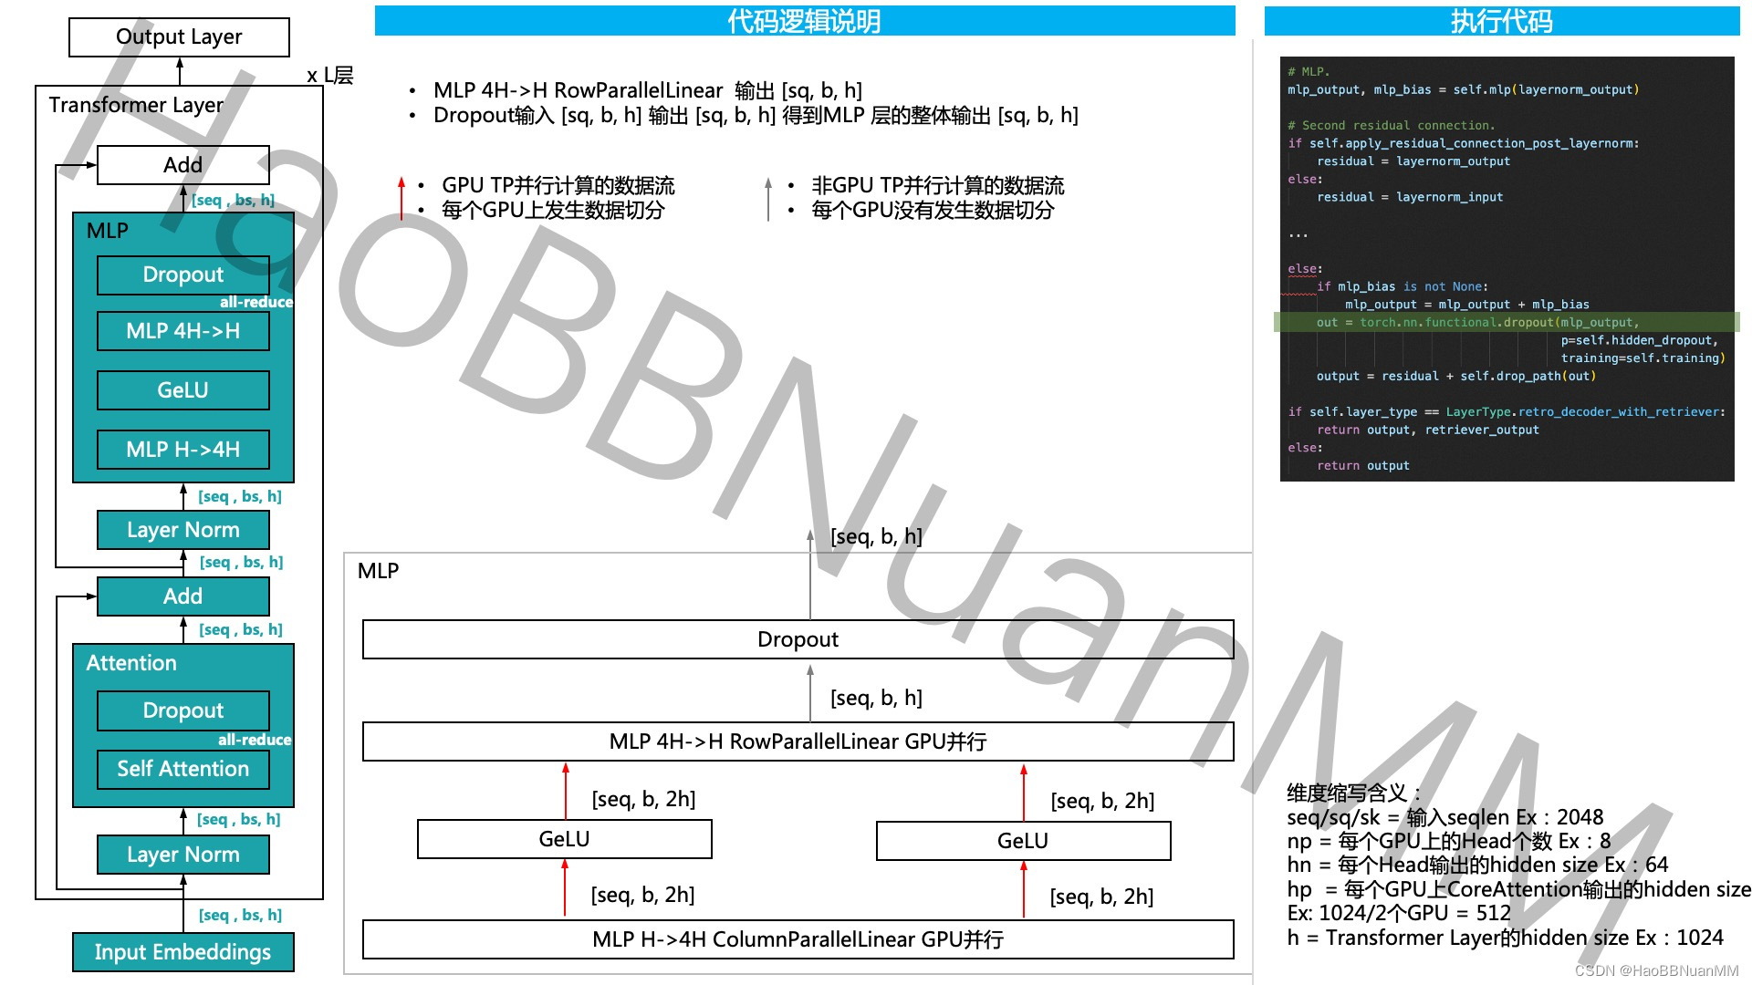

Slide 33
ColumnParallelLinear 实现了 MLP 的前半部分或者考虑了这个线性层独立使用的情况。
RowParallelLinear 实现了 MLP 的后半部分或者考虑了这个线性层独立使用的情况。

Slide 34
Megatron-LM 07
Transformer 总览

Slide 35
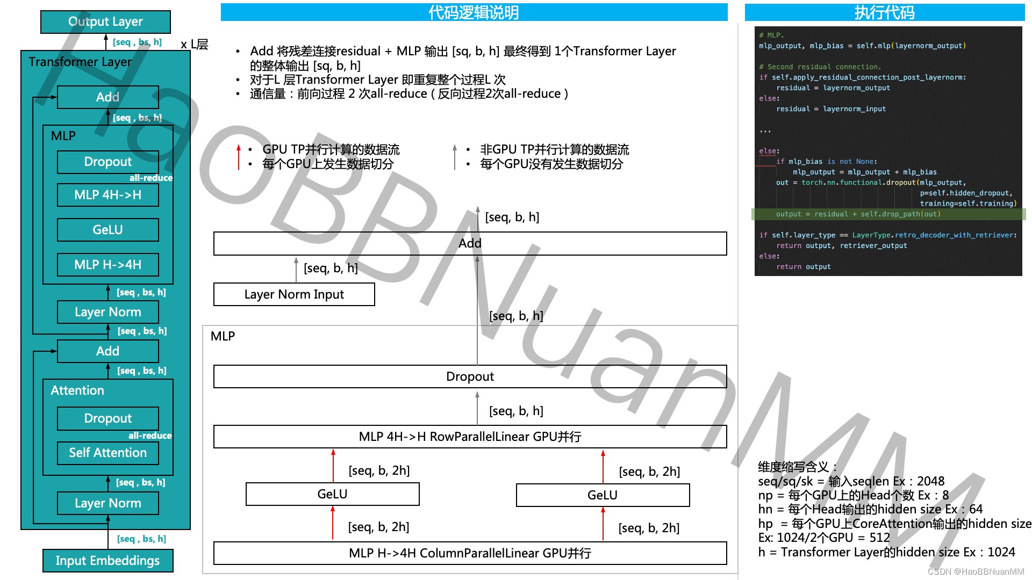

Slide 36
